Slide 1
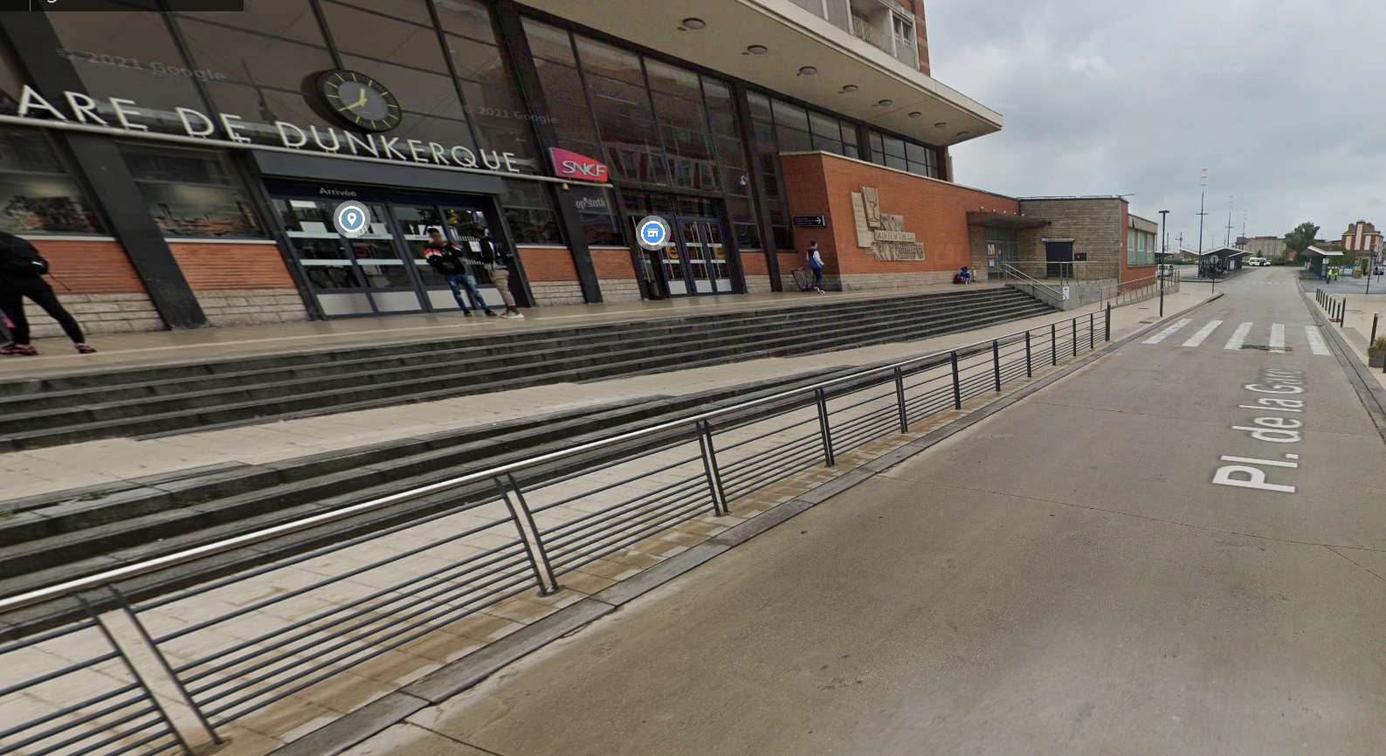
De la Gare à l’hébergement :
A la sortie de la gare, prenez la direction sur votre gauche et rendez-vous sur la gare routière quai n°1

Slide 2
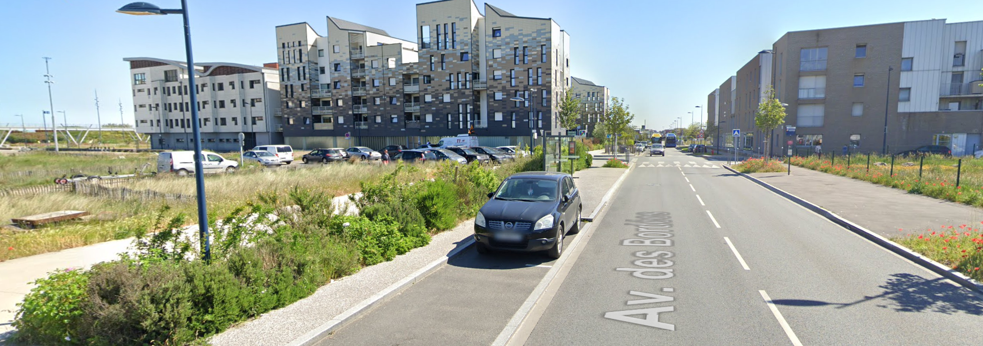
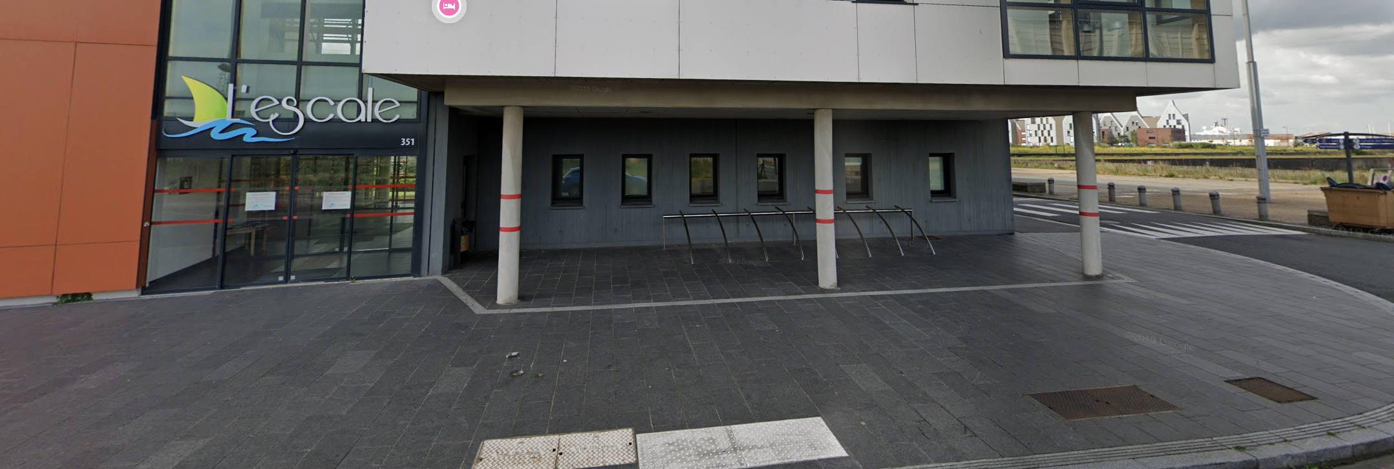
Monter dans le bus C4 direction Malo Plage
Descendre à l’arrêt Bordées
Aller à l’Escale :
Quartier du Grand Large, 351 Avenue des Bancs de Flandre, 59140 Dunkerque

Slide 3
De l’Escale au lieu du congrès :
Prendre l’escalier en face de vous pour passer par la passerelle du Grand Large

Slide 4
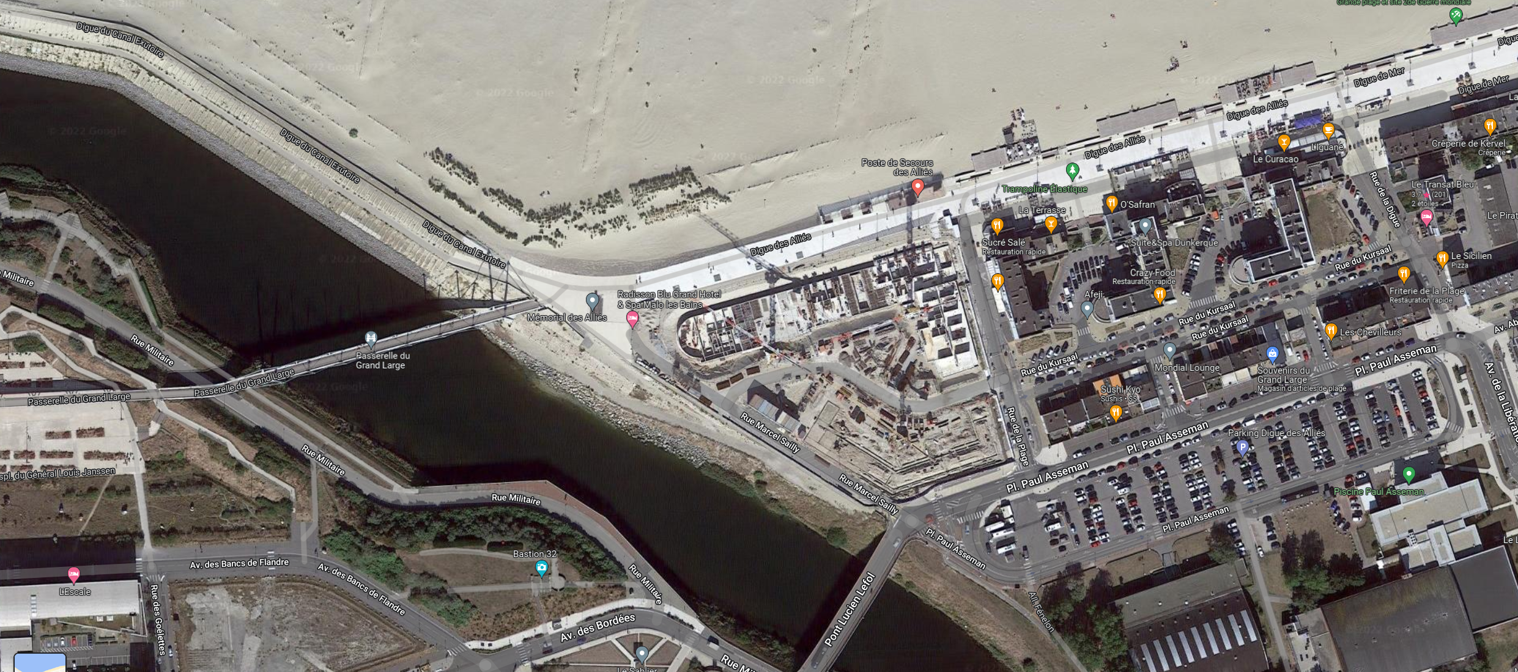
Longer la digue des alliés
Au restaurant « L’Iguane » prendre à droite jusqu’au Casino

Slide 5
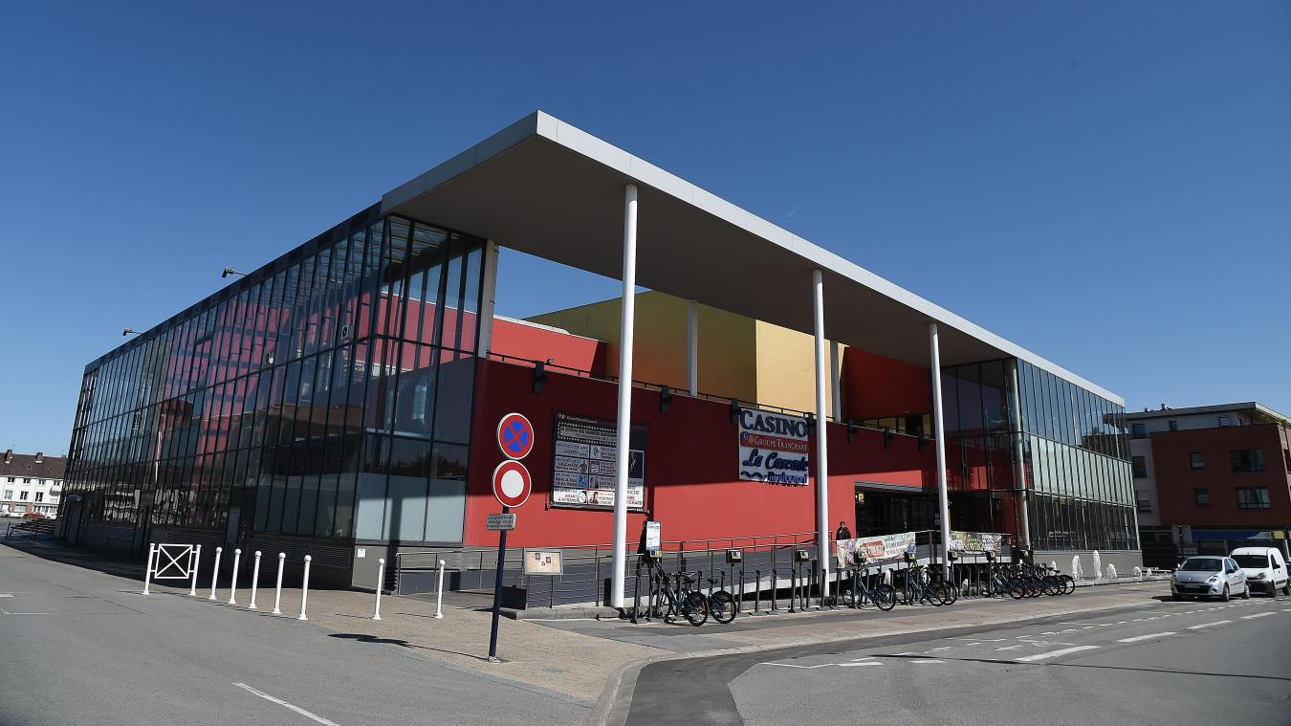
Lieu du congrès : 40 Pl. du Casino, 59240 Dunkerque

